Slide 1
Impact des régions d’intérêt dans le streaming vidéo
Encadré par
Olivier FOURMAUX
Et présenté par
Sonia LOUNIS
Fabien MANSON
Alexandre MAZARS

Slide 2
Contexte technologique 1
Définir les mots clés

Slide 3
Contexte technologique 2
Définir les mots clés

Slide 4
Contexte technologique 3
Définir les mots clés

Slide 5
Cahier des charges 1
Lister les points importants du cahier des charges

Slide 6
Analyse 1
Présentation de la théorie du découpage en tuiles
(avec la bibliographie)

Slide 7
Analyse 2
Présentation de la théorie du streaming DASH
(avec la bibliographie)

Slide 8
Analyse 3
Schéma de la chaine théorique de streaming
(image de la bibliographie)

Slide 9
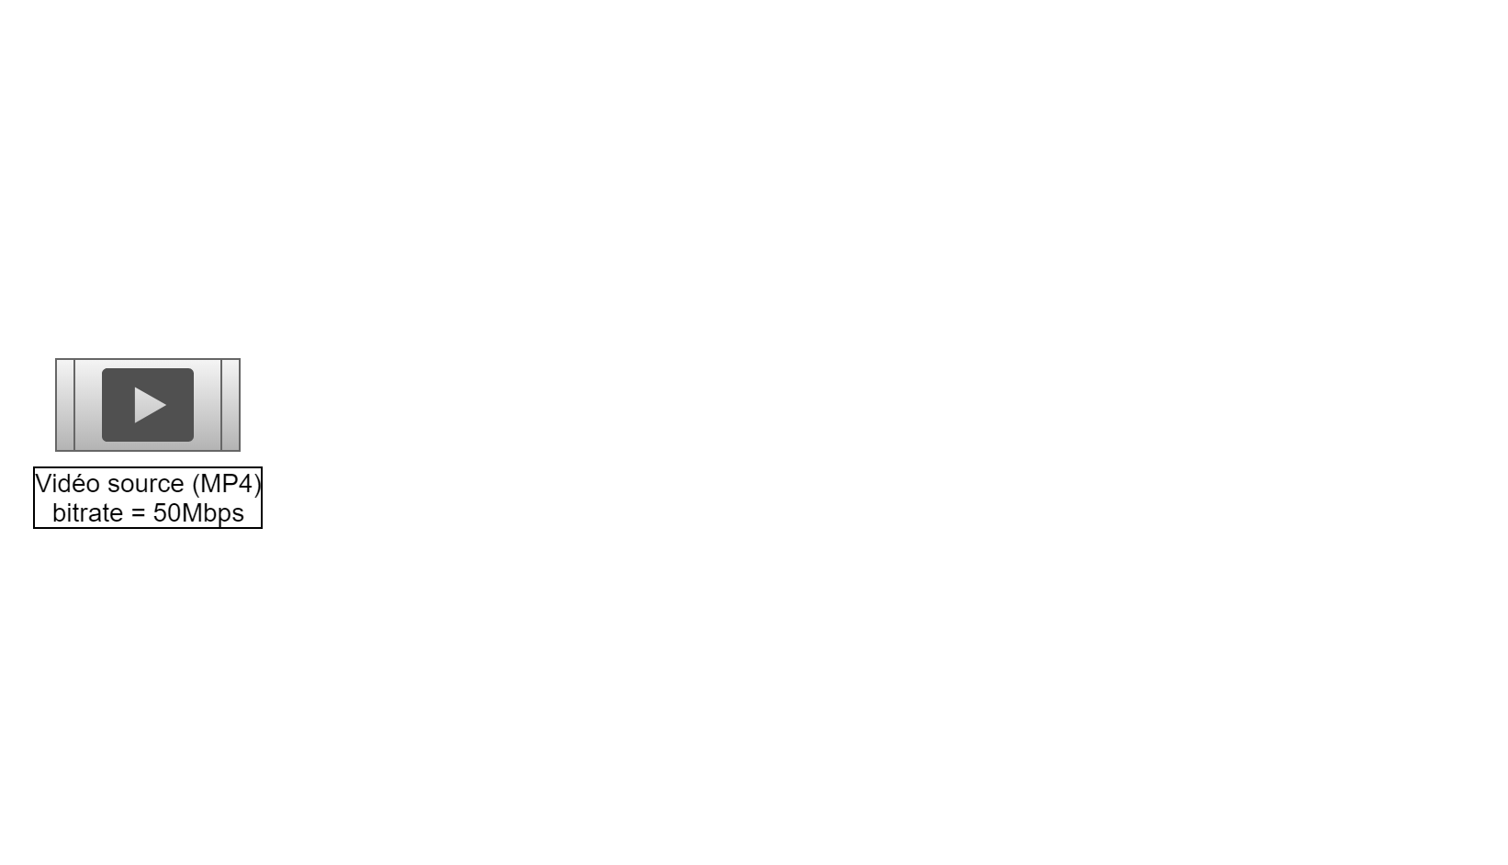
Développement 1
Schéma de la chaine d’encodage vidéo

Slide 10
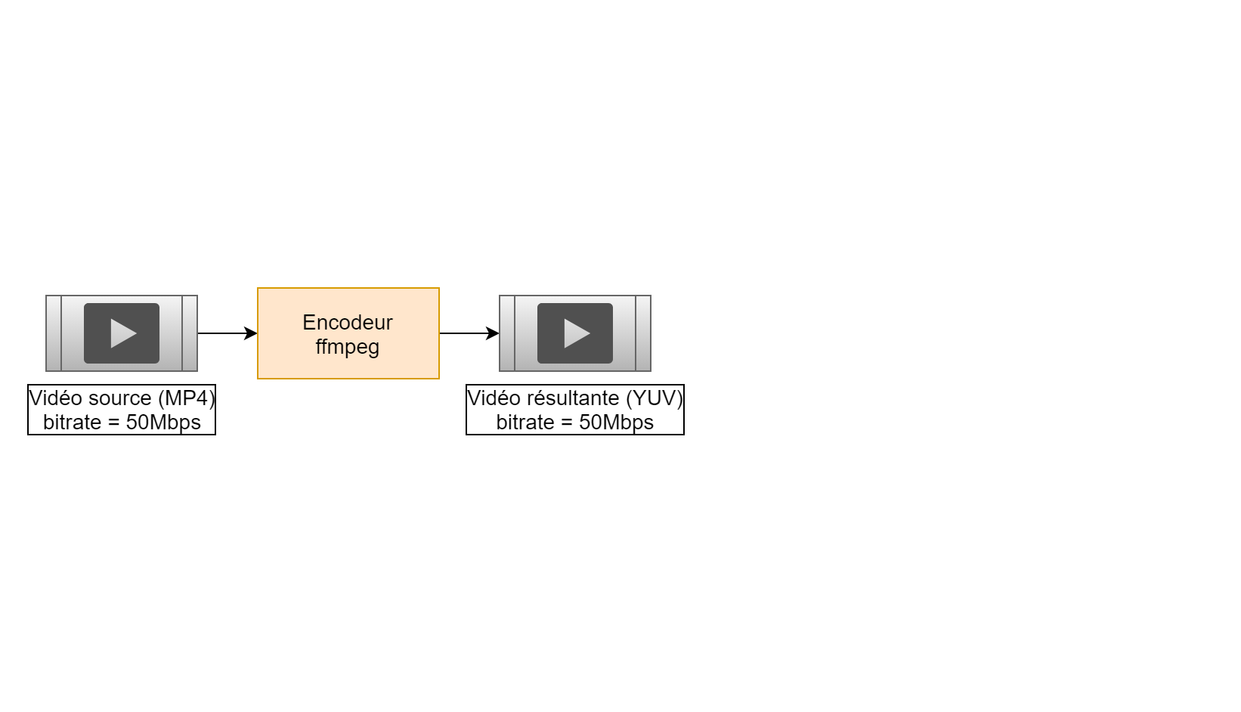
Développement 1
Schéma de la chaine d’encodage vidéo

Slide 11
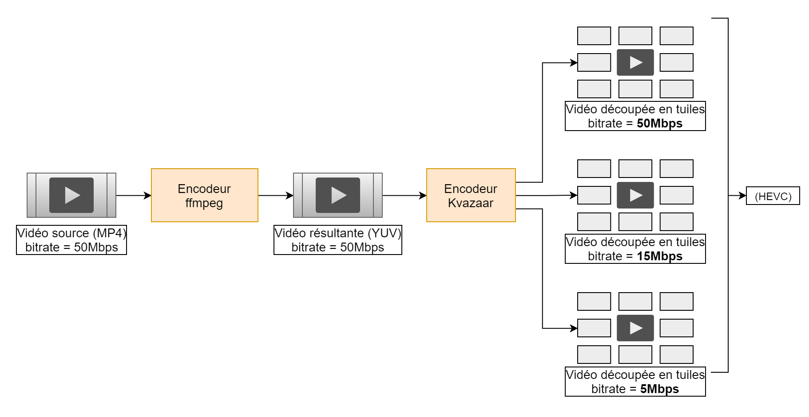
Développement 1
Schéma de la chaine d’encodage vidéo

Slide 12
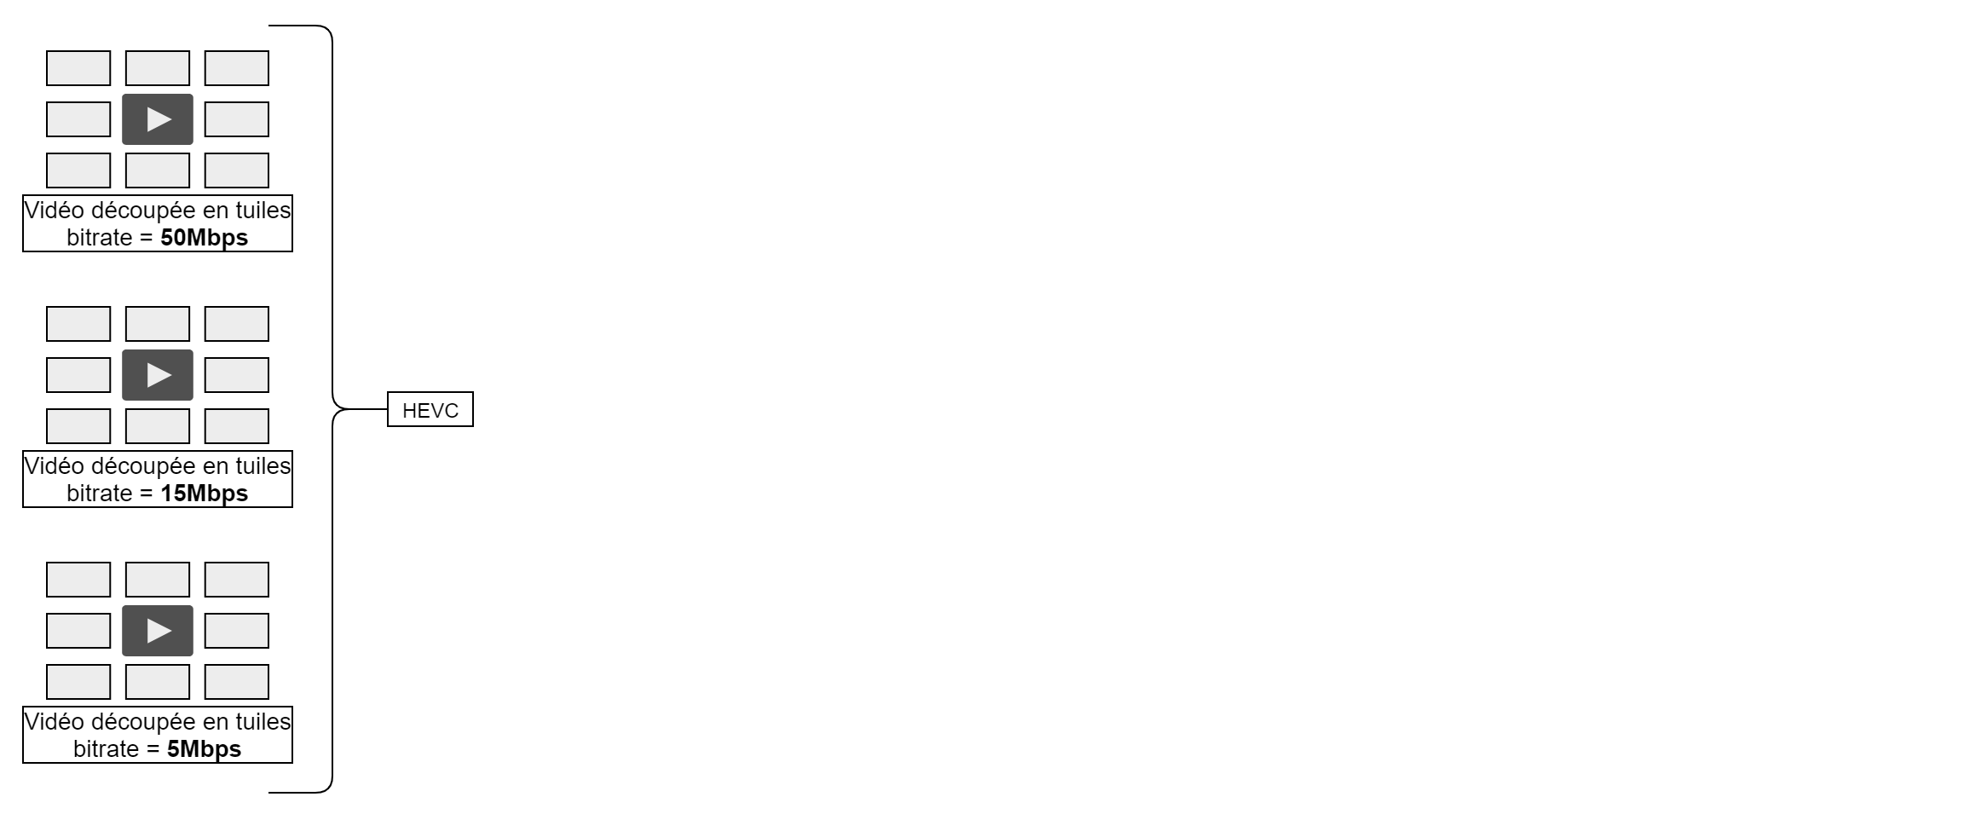
Développement 2
Schéma de la chaine de segmentation de la vidéo

Slide 13
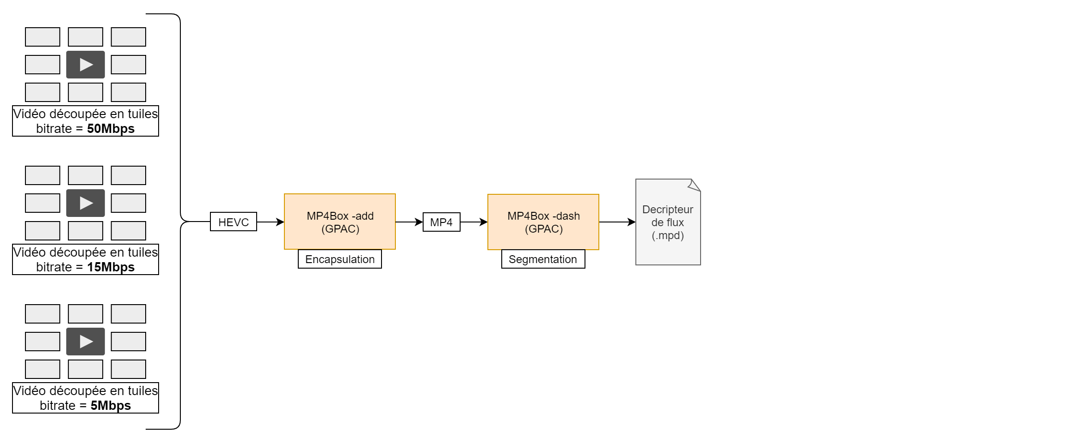
Développement 2
Schéma de la chaine de segmentation de la vidéo

Slide 14
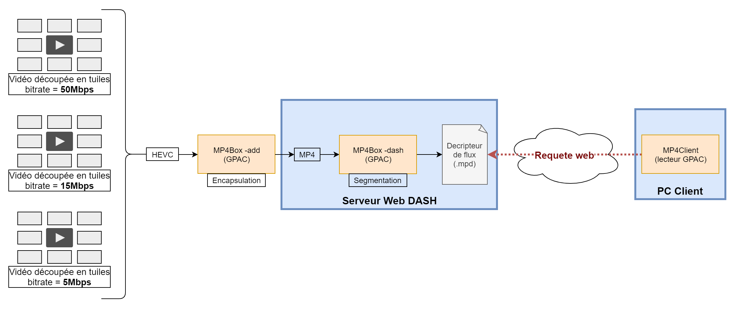
Développement 2
Schéma de la chaine de segmentation de la vidéo

Slide 15
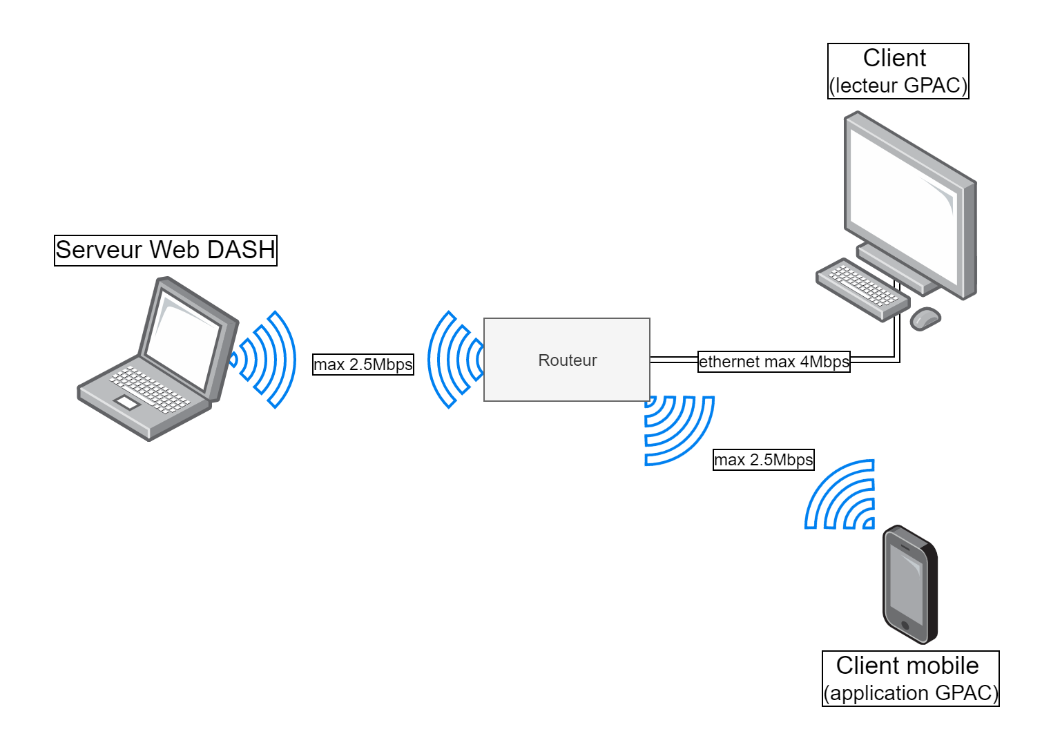
Développement 3
Schéma de notre architecture de test

Slide 16
Développement 4
Problèmes rencontrés
Temps d’encodage très long, taille des fichiers
Bande passante de l’architecture de test limitée
Limite du nombre de tuiles maximum
Limite du nombre de bitrates différents
Choix de la ROI limité
Stabilité du lecteur GPAC

Slide 17
Développement 4
Problèmes rencontrés
Temps d’encodage très long, taille des fichiers
Bande passante de l’architecture de test limitée
Limite du nombre de tuiles maximum
Limite du nombre de bitrates différents
Choix de la ROI limité
Stabilité du lecteur GPAC
Limite matérielle
Limite logiciel

Slide 18
Développement 4
Problèmes rencontrés
Temps d’encodage très long, taille des fichiers
Bande passante de l’architecture de test limitée
Limite du nombre de tuiles maximum
Limite du nombre de bitrates différents
Choix de la ROI limité
Stabilité du lecteur GPAC
Limite matérielle
Solution : architecture de test de laboratoire
Limite logiciel
Solution : utiliser un autre lecteur

Slide 19
Vidéo démonstration
VIDEO

Slide 20
Développement 5
Peut être un slide de trop ou alors a rajouter pour les problèmes rencontrés

Slide 21
Conclusion
Bilan du projet

Slide 22
Merci
MERCI

